Slide 1

Tessuti TEGUMENTALI
Assunzione di acqua e soluti: TESSUTO di ASSORBIMENTO:
RIZODERMIDE;
√
Protezione e limitazione della perdita di acqua: TESSUTI di RIVESTIMENTO.
EPIDERMIDE ESODERMA
√
√
Tessuti primari
ENDODERMIDE SUGHERO √
Tessuto secondario, derivante da accrescimento in spessore

Slide 2
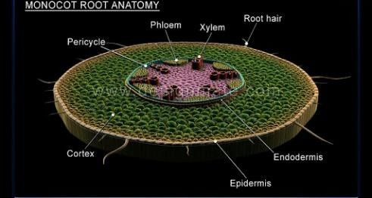
ENDODERMIDE - di origine primaria.
Tessuto tegumentale interno: separa la zona corticale (più esterna) da quella centrale (più interna) di radice e caule (es. fusti sotterranei), frapponendosi tra zona corticale e zona dei tessuti di conduzione (floema e xilema).
E’ più agevole riconoscerla nella radice in struttura primaria.
zona corticale
cilindro centrale

Slide 3
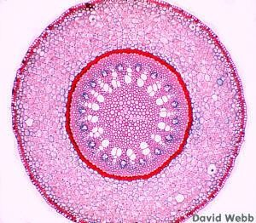
zona corticale
endodermide
cilindro centrale
Sez. trasversale di
radice in struttura primaria

Slide 4
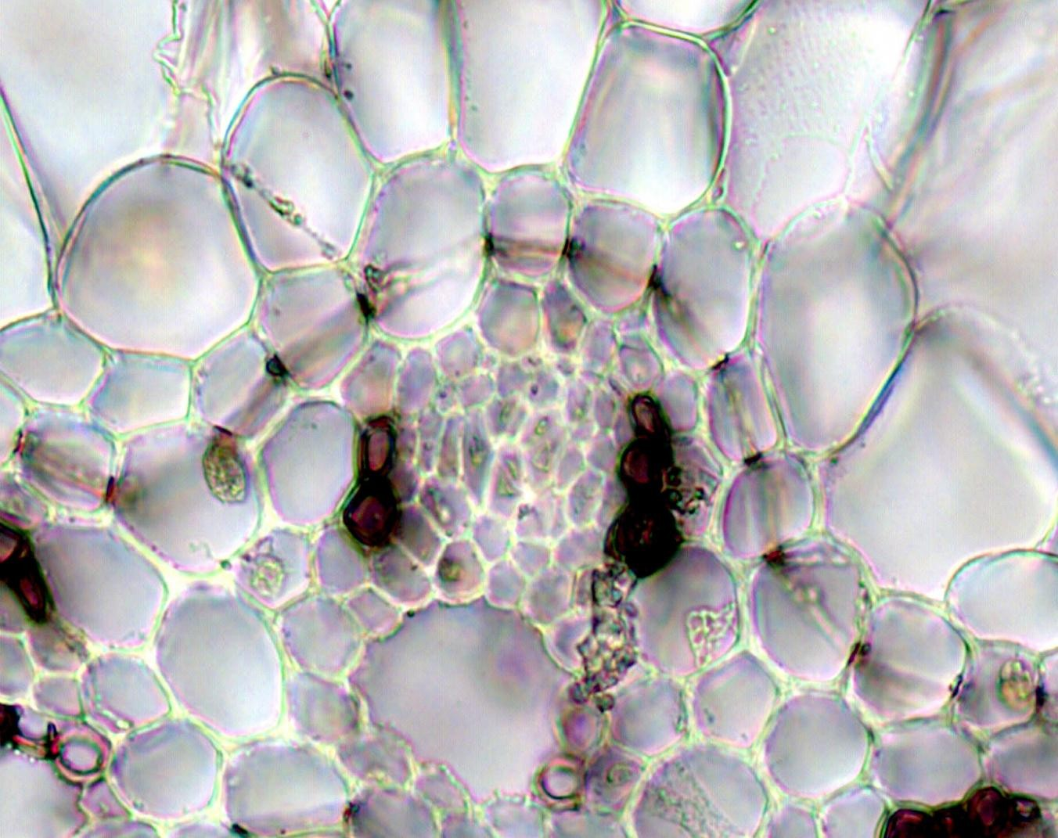
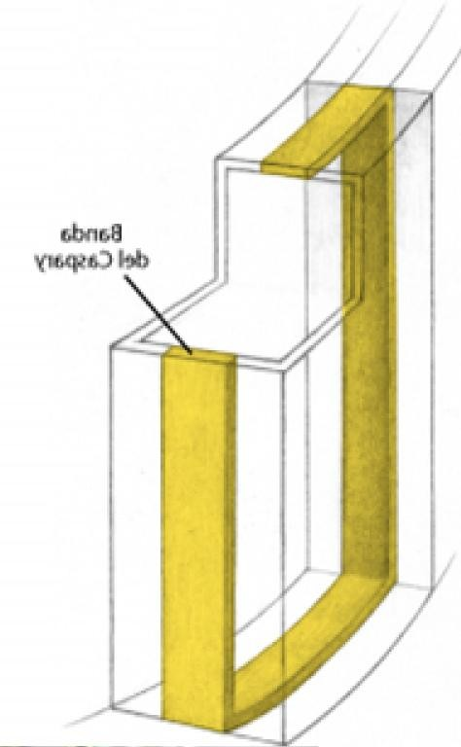
BANDA DEL CASPARY

Slide 5
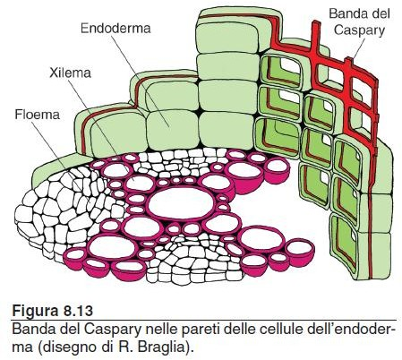

Slide 6
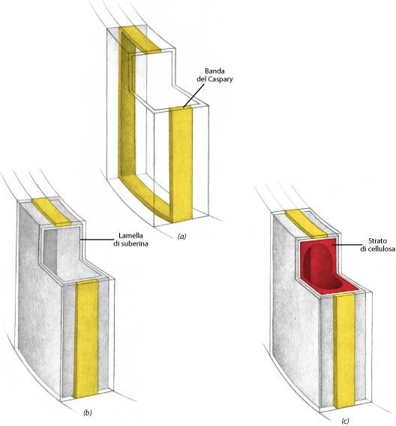
ENDODERMIDE
PRIMARIA: solo banda del Caspary:
suberina, a volte lignina
SECONDARIA:
suberificazione diffusa di tutta la parete
TERZIARIA (monocotil.): strato di cellulosa particolarmente imponente

Slide 7
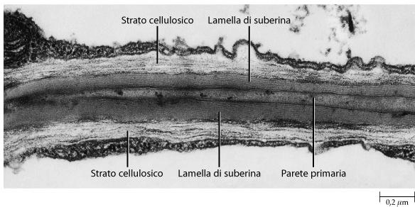
ENDODERMIDE

Slide 8
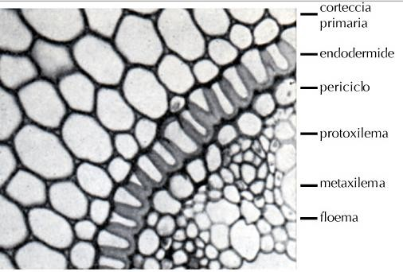
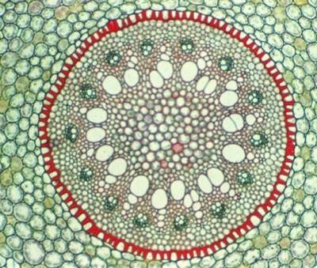
Sezione trasversale radice di Monocotiledone (in struttura primaria)

Slide 9
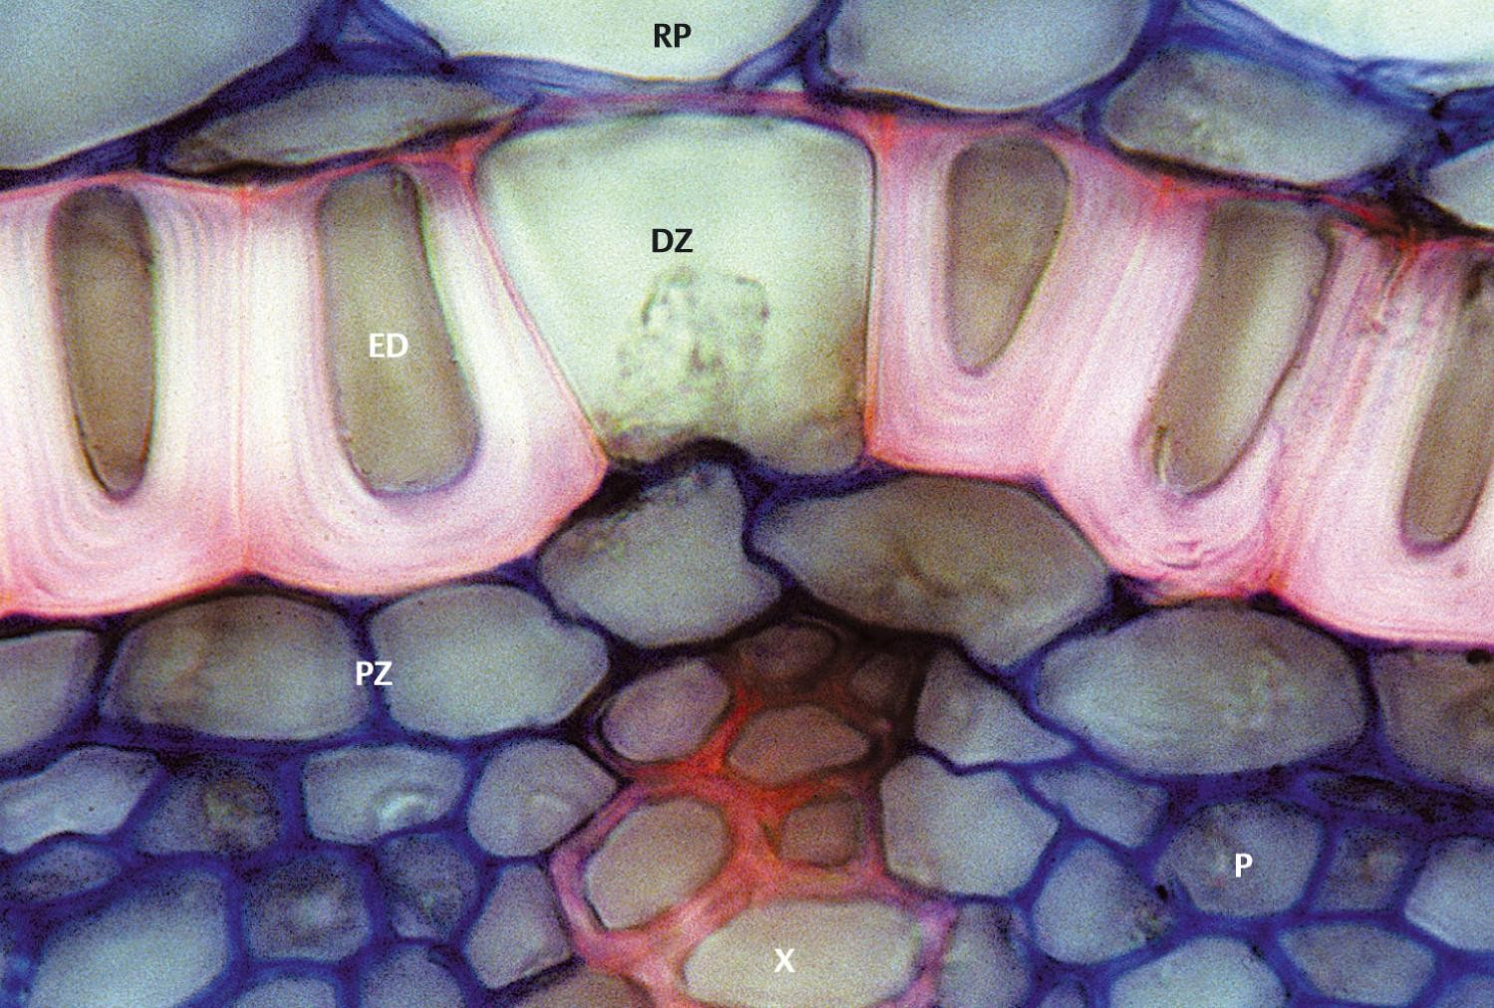

Slide 10
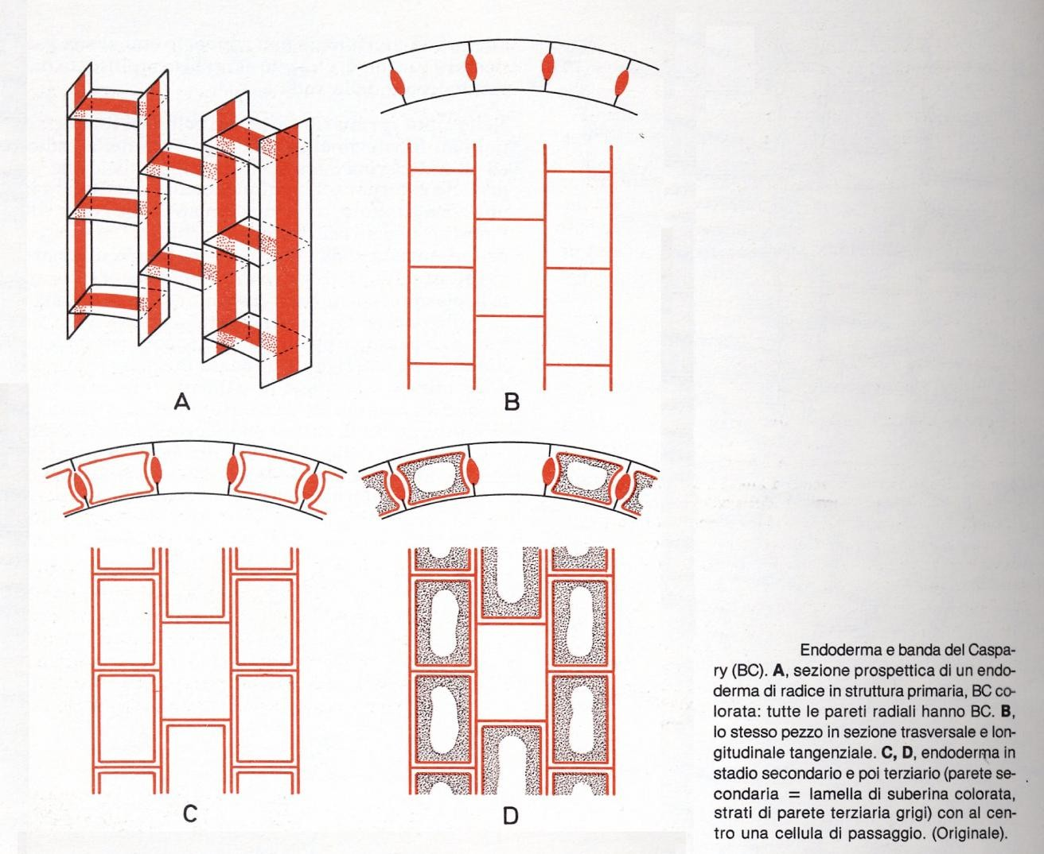

Slide 11
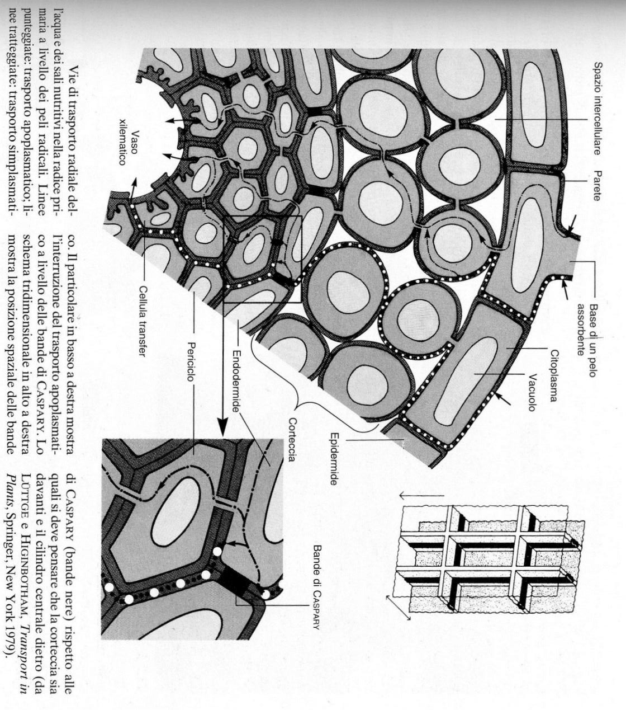
ENDODERMIDE

Slide 12
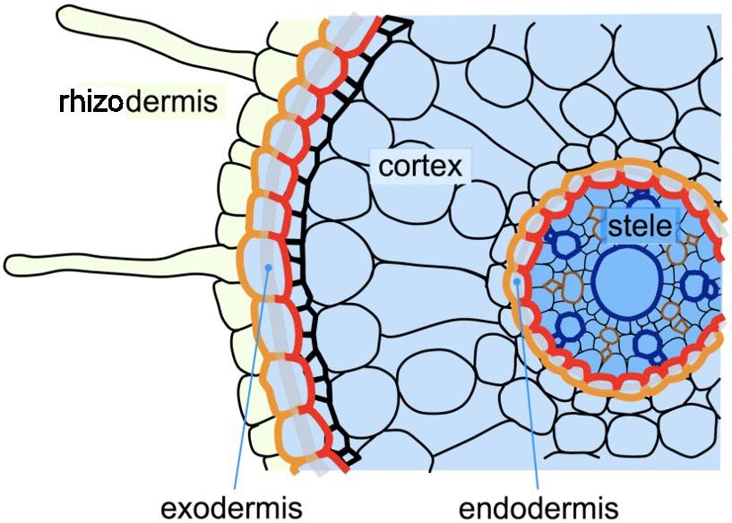

Slide 13
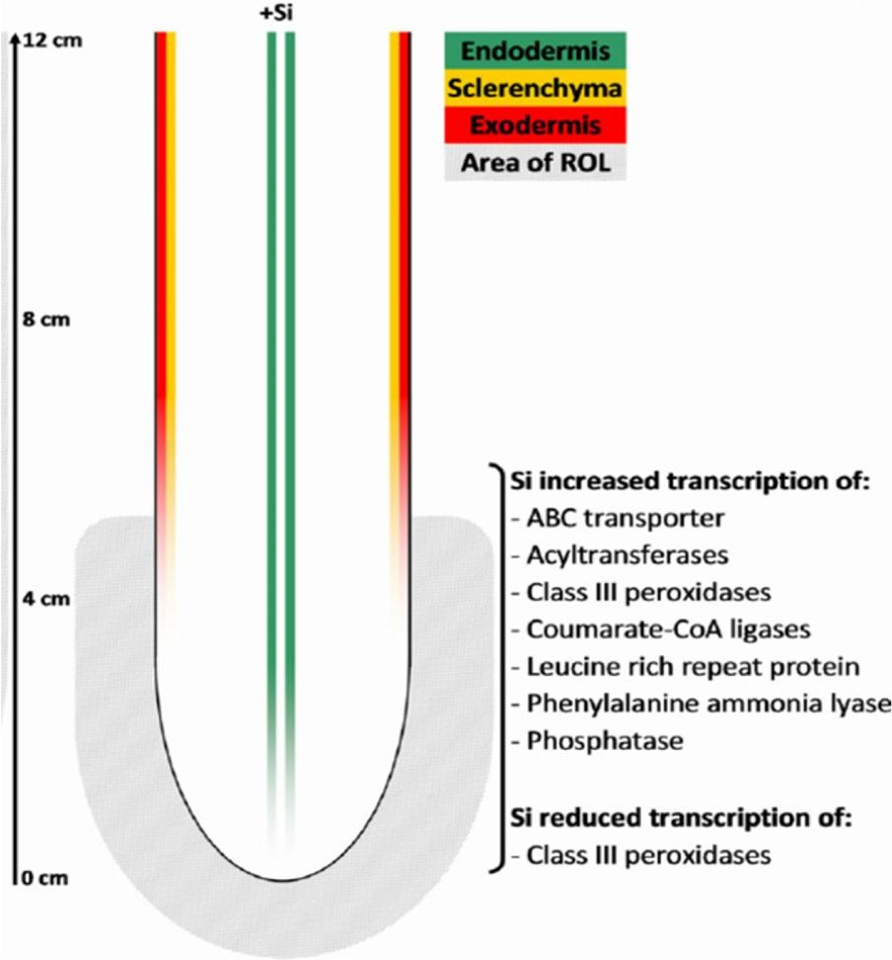

Slide 14
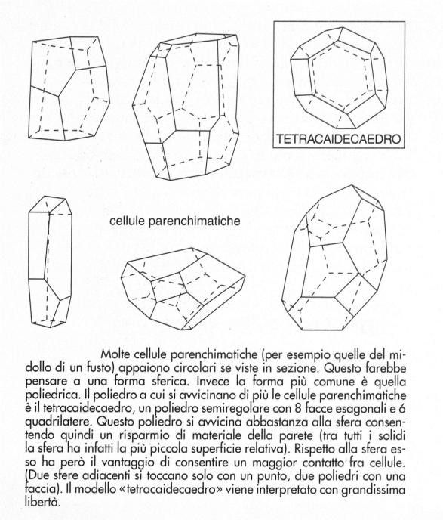
PARÈNCHIMI
(pará énchima, (massa) versata in mezzo = tessuto di riempimento) è il tessuto vegetale apparentemente meno specializzato, di derivazione primaria, con molteplicità di funzioni, formato da cellule grosse,
con pareti sottili, in genere isodiametriche, e spazi intercellulari bene sviluppati.
La parete è in genere di tipo primario.
Le cellule sono in grado di riprendere a dividersi, per cui sono molto importanti nella rigenerazione e nella cicatrizzazione di ferite.

Slide 15
Le cellule parenchimatiche sono coinvolte nella fotosintesi, nell’accumulo di riserve e nella secrezione, attività che sono possibili solo con un protoplasto vivente.
In base alla loro funzione, possiamo riconoscere diversi tipi di parenchimi. Essenziale è osservare la presenza di plastidi (cloro-, cromo- o leucoplasti, rispettivamente verdi, colorati di giallo, arancio o rosso, o biancastri), lo sviluppo del vacuolo e degli spazi intercellulari, e la loro collocazione spaziale.
midollare
di assimilazione (clorenchima)
di riserva di sostanze quali proteine o amido
di riserva d’acqua (idrenchima)
aerifero (aerenchima)
di trasfusione (o di trasferimento)
conduttore (o legnoso)

Slide 16
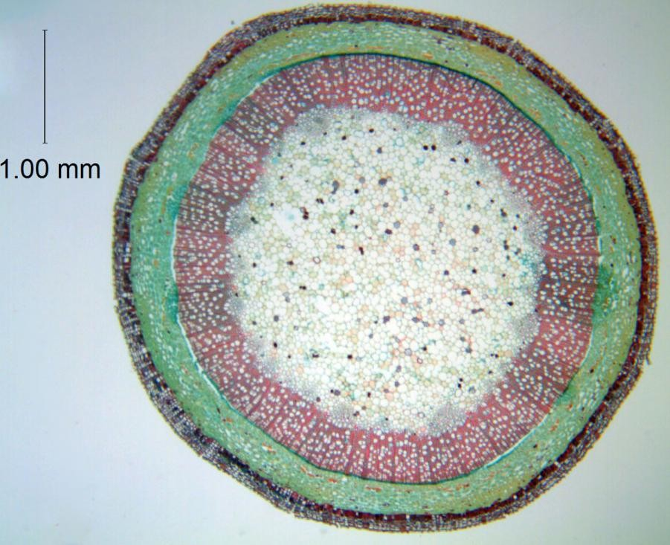
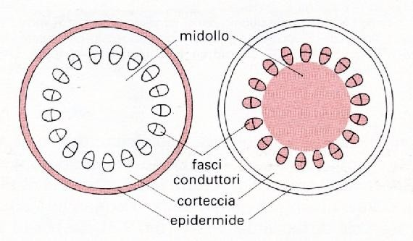
PARENCHIMA MIDOLLARE
Sezione trasversale del fusto di sambuco (Sambucus nigra)

Slide 17
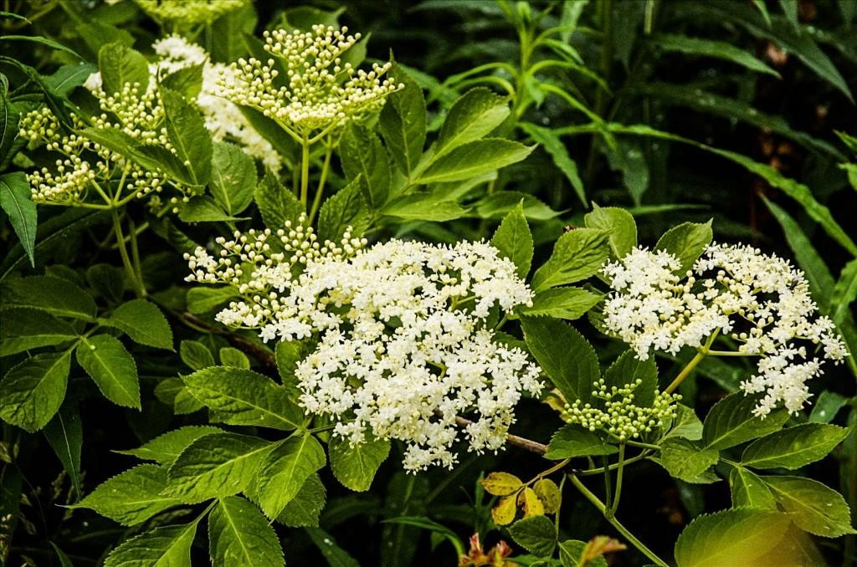
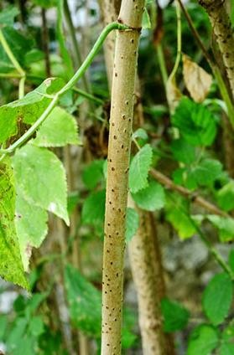
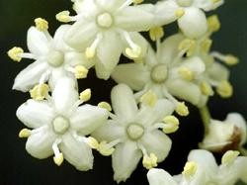

Slide 18
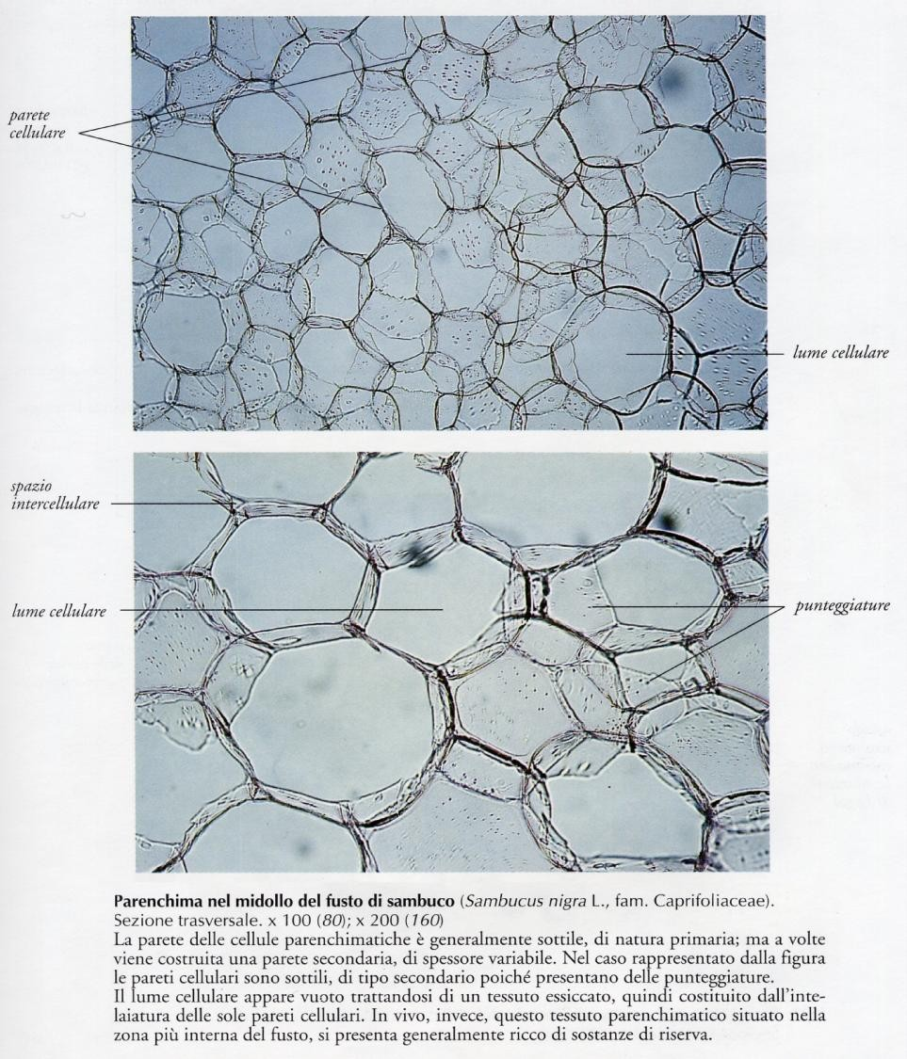
PARENCHIMA MIDOLLARE

Slide 19
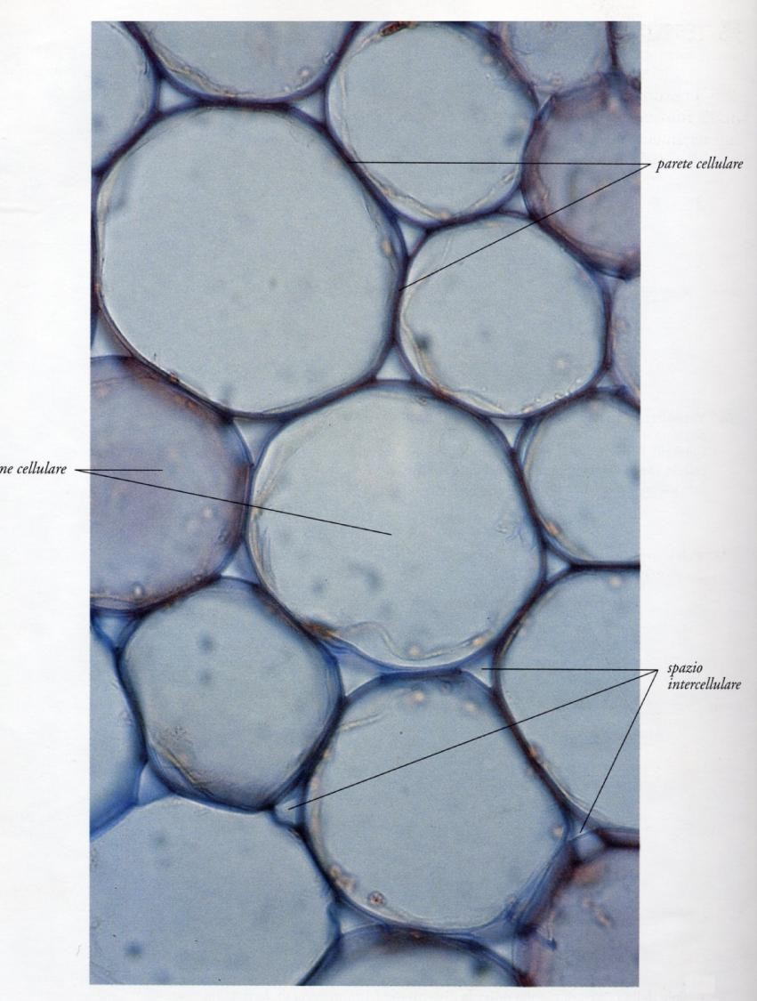
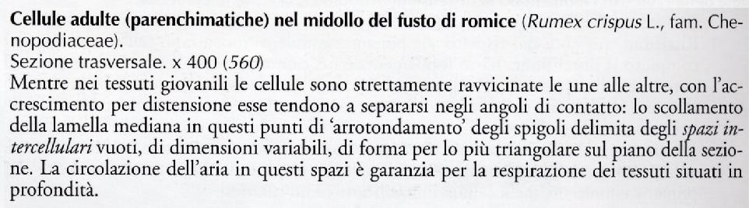

Slide 20
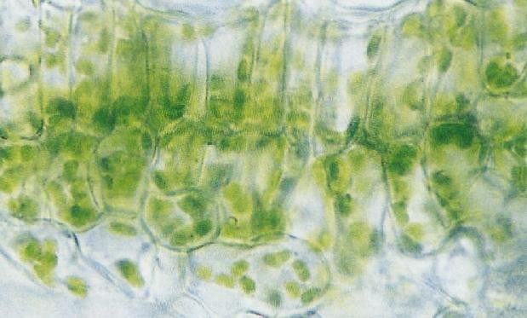
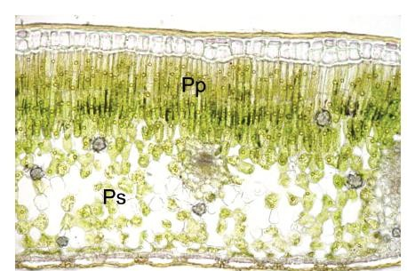
CLORENCHIMI (parenchimi di assimilazione)
Tessuto tipico della foglia, ma presente anche nella parte più periferica del caule in struttura primaria (che infatti è verde). E’ specializzato nella funzione fotosintetica (di assimilazione). Si caratterizza per l’elevato numero di piccoli cloroplasti verde brillante, di forma moniliforme.
Nella foglia, che è l’organo a crescita definita deputato all’assimilazione fotosintetica, è spesso distinto in due tipi:
tessuto a palizzata;
tessuto lacunoso.
Essi formano il MESOFILLO fogliare, racchiuso dalle epidermidi.

Slide 21
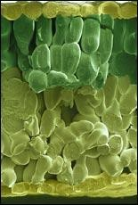
CLORENCHIMI
Il "tessuto a palizzata” ha cellule fortemente appressate, molto ricche in cloroplasti, di forma allungata in direzione perpendicolare alla superficie esterna della foglia.
Il "tessuto lacunoso” (o "spugnoso") ha cellule molto più lasse e disposte in varie direzioni, con spazi aeriferi molto sviluppati, che sono in diretto contatto con le camere sottostomatiche.

Slide 22
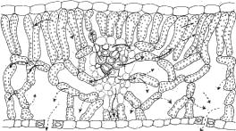
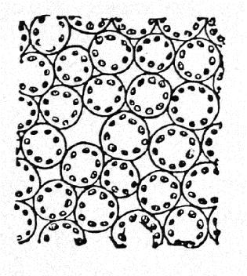
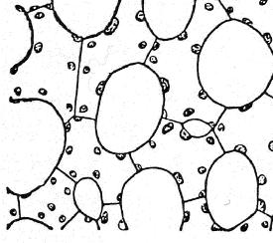
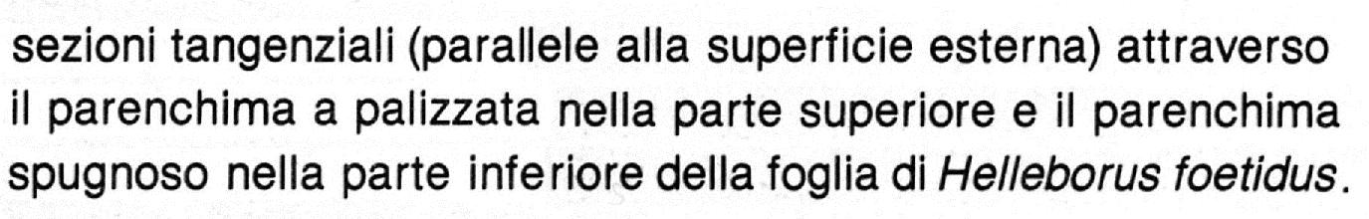
Sezione trasversale di una foglia dorsiventrale
CLORENCHIMI

Slide 23
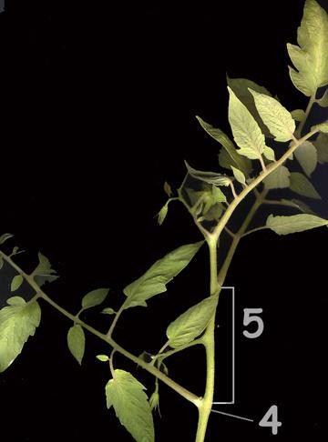
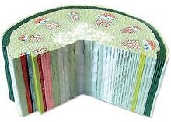
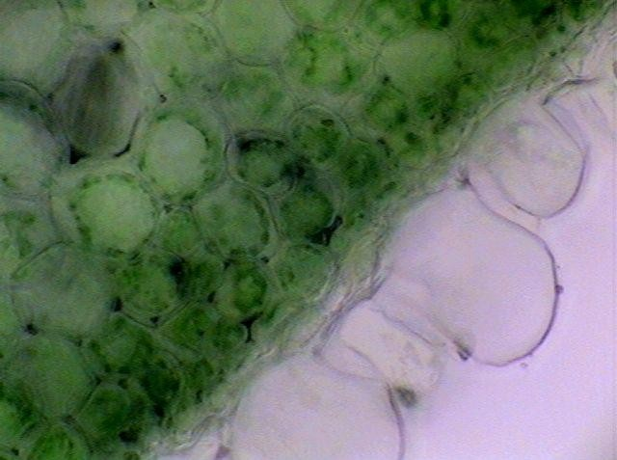

Slide 24
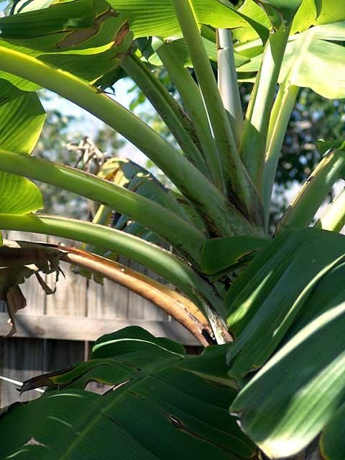
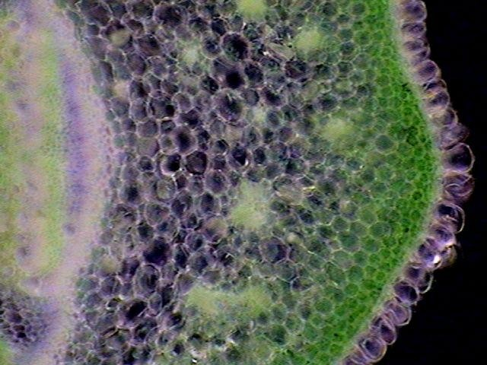

Slide 25
PARENCHIMA DI RISERVA
Questo tipo di parenchima è particolarmente sviluppato in organi di riserva (tuberi, bulbi, bulbotuberi, radici tuberizzate) ma anche nella parte corticale di alcuni cauli (subito sotto lo strato clorenchimatico più esterno), e soprattutto delle radici.
Le cellule contengono granuli di amido (negli amiloplasti), cristalli di proteine (nei proteoplasti), e olii grassi (negli oleosomi).

Slide 26
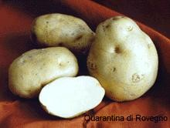
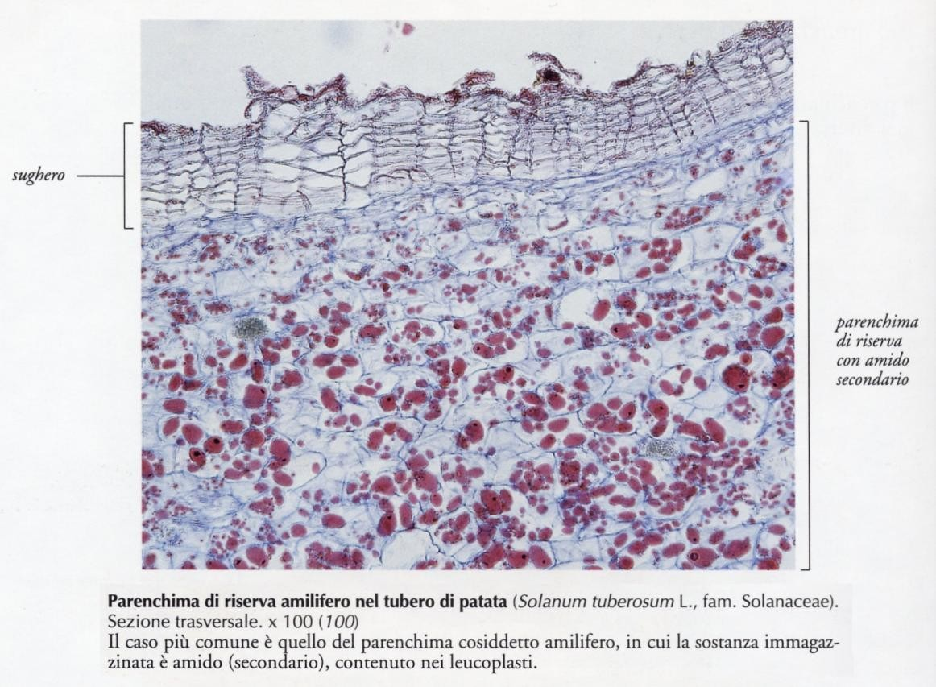
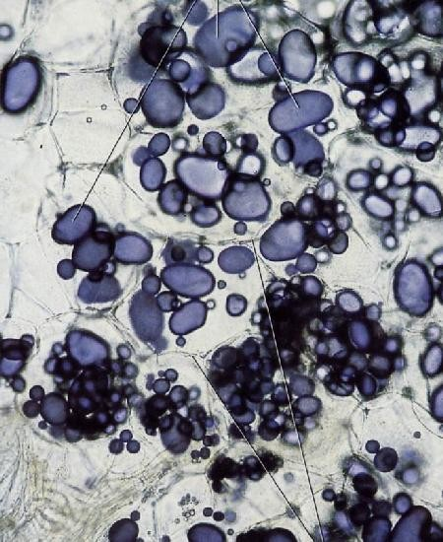
PARENCHIMA DI RISERVA

Slide 27
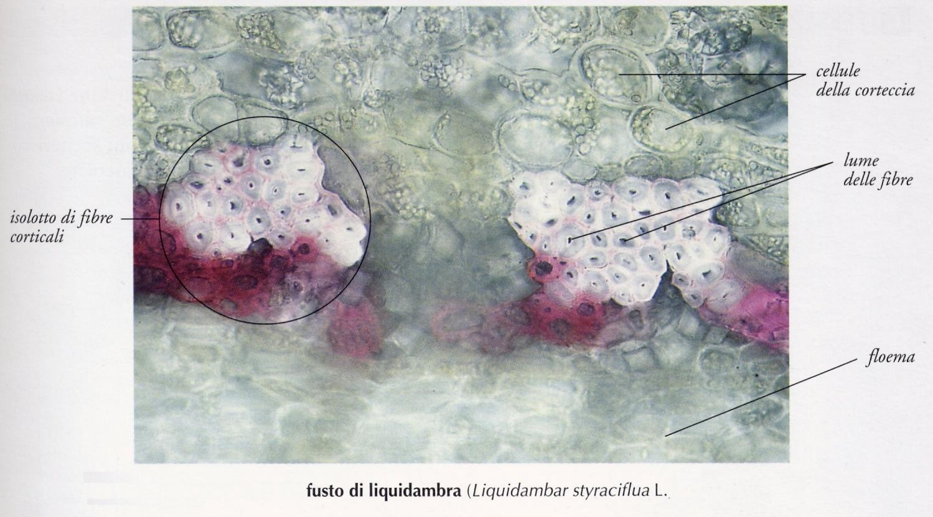
Parenchima corticale con funzione di riserva nel fusto di Liquidambra

Slide 28
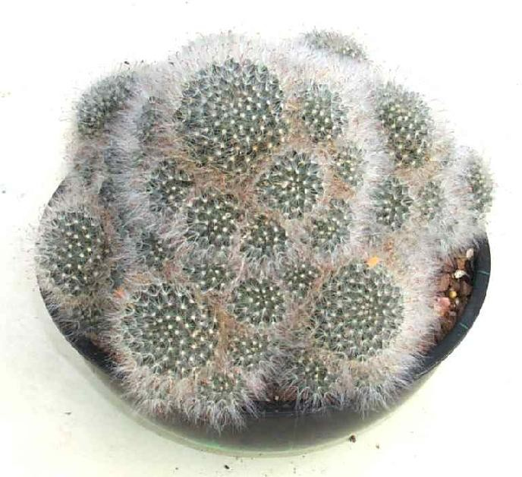
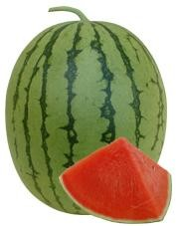
IDRENCHIMI
Nei tessuti succulenti, grande sviluppo del volume cellulare, grazie all'ingrandimento del vacuolo (es. fusto delle piante grasse, polpa dell'anguria).

Slide 29
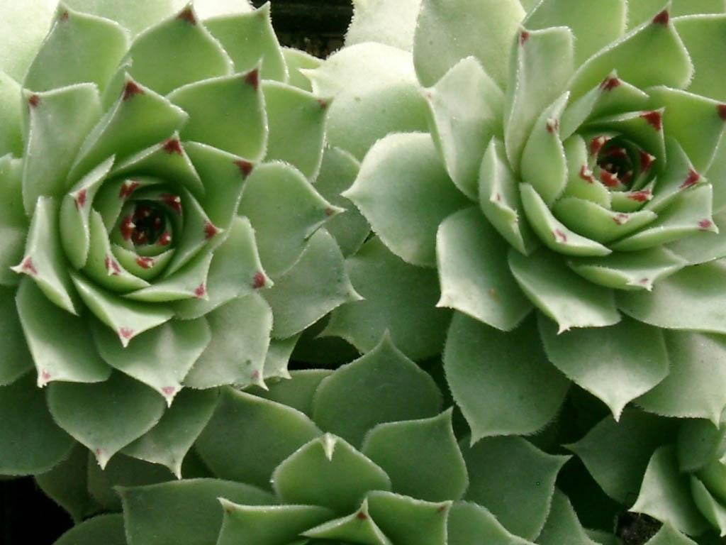
IDRENCHIMI
In Sempervivum e in molte crassulacee non c’è una netta distinzione tra il parenchima di assimilazione e quello di riserva d’acqua: le cellule più interne della foglia hanno però dimensioni veramente cospicue.

Slide 30
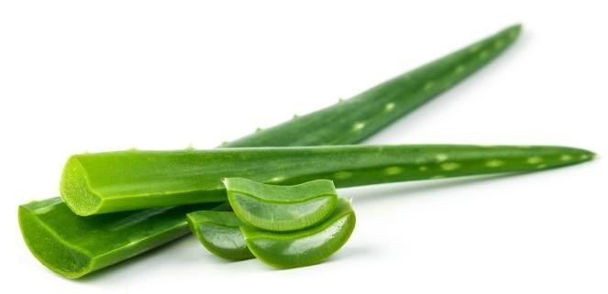
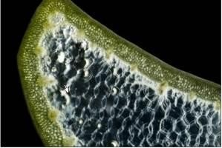
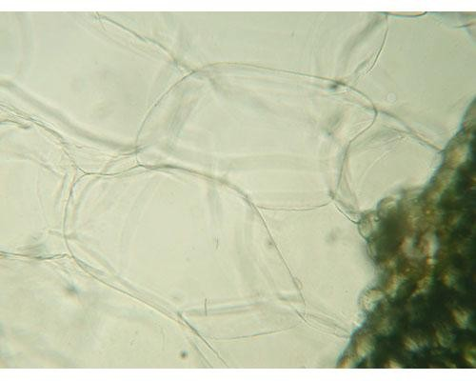
Foglie di Aloe vera
Nelle cellule del parenchima acquifero l'acqua è contenuta nel grande vacuolo, che occupa quasi tutto il volume cellulare, e che contiene sostanze mucillaginose con funzione di trattenere l'acqua.

Slide 31
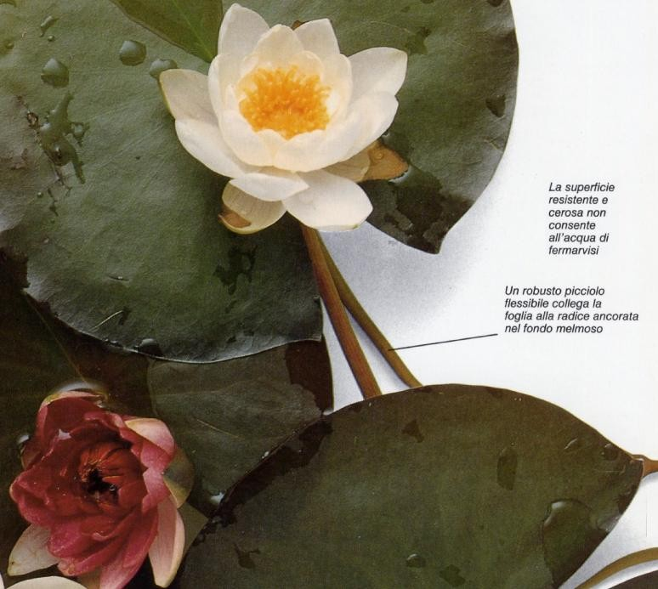
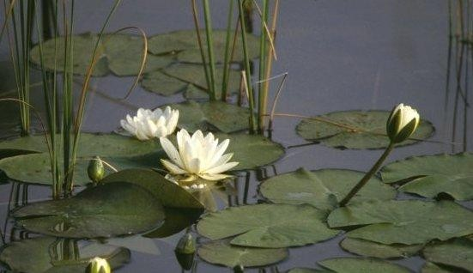
AERENCHIMI (tessuti aeriferi)
Si caratterizzano per spazi intercellulari preponderanti; sono particolarmente frequenti nei piccioli e nei culmi di piante acquatiche, per permettere il passaggio dell'aria (e quindi soprattutto dell’O₂) dalle foglie galleggianti all'apparato radicale sommerso, che vive in genere in un ambiente asfittico (es. ninfea).

Slide 32
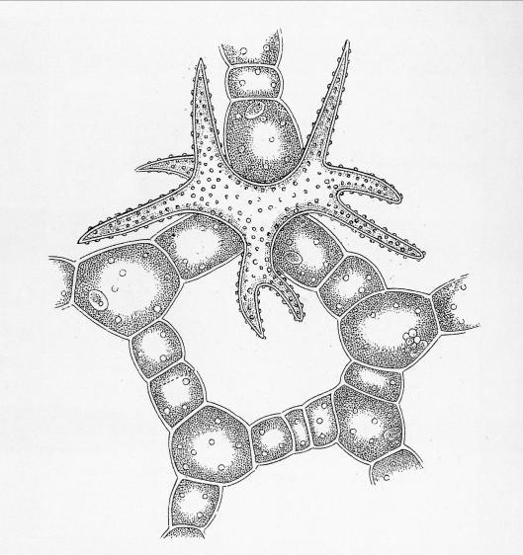
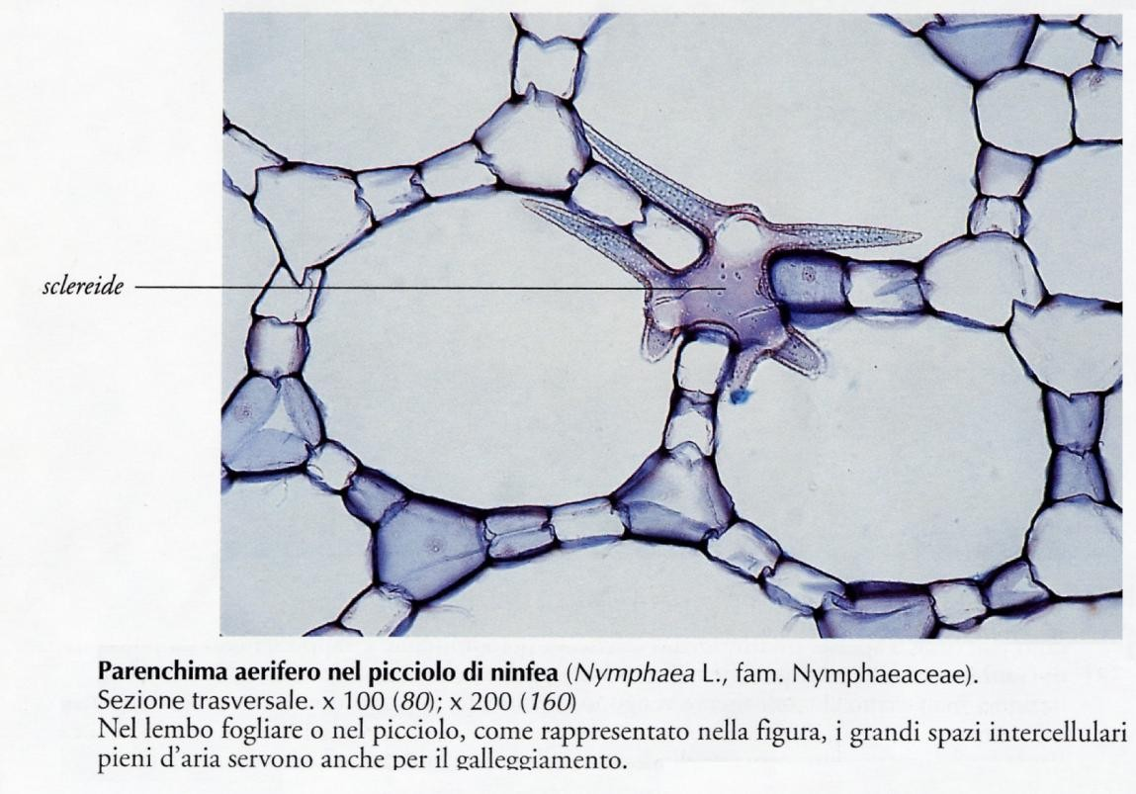
AERENCHIMI
SCLEREIDE
SPAZI BEANTI

Slide 33
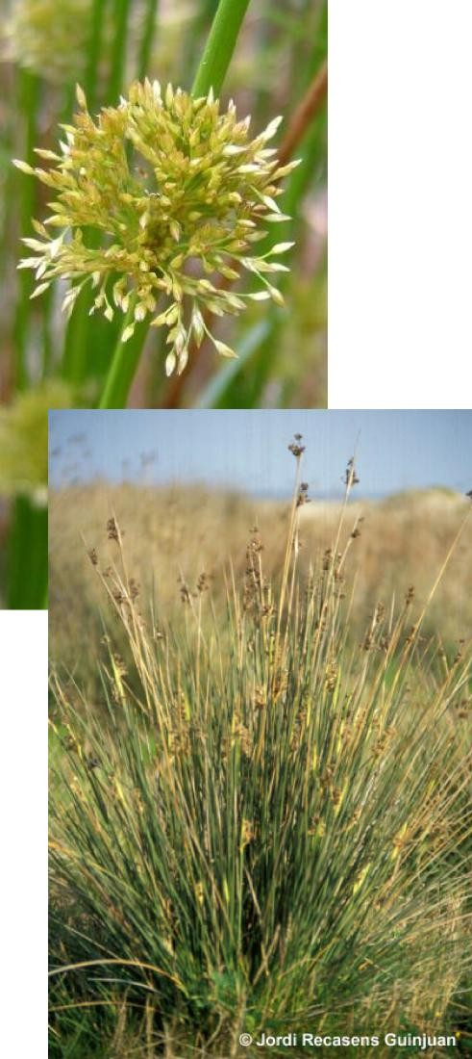


AERENCHIMI

Slide 34

AERENCHIMI

Slide 35

PARENCHIMA DI TRASFUSIONE
Specializzato per trasferimento di soluti a breve distanza. Esistono delle cellule parenchimatiche molto particolari, caratterizzate da una parete fortemente invaginata. Sono le cosiddette “CELLULE di TRASFERIMENTO”, o “transfer cells”, che presentano (a causa di queste introflessioni) una notevole superficie della membrana cellulare. La loro presenza è generalmente correlata all’esistenza di un intenso flusso di soluti (in entrata e in uscita) con le cellule vicine.

Slide 36
Le “transfer cells” si trovano associate con particolare frequenza:
ai due tessuti di trasporto (xilema e floema) nelle foglie di molte eucotiledoni, che contribuiscono a “caricare” e “scaricare”;
alle strutture riproduttive (es. sacco embrionale, endosperma) e ghiandolari, dove è più intenso il trasferimento di molecole a breve distanza.

Slide 37
PARENCHIMA CONDUTTORE (o LEGNOSO)
Presente nel legno, con funzione di accumulo di acqua e/o sostanze di riserva e trasporto a media distanza.
E’ l’unico parenchima di origine secondaria, perché viene prodotto dal cambio cribro-vascolare, che produce appunto il legno.
Nel legno si trovano cellule parenchimatiche organizzate in file longitudinali e orizzontali (raggi parenchimatici), che costituiscono una maglia tridimensionale per il deposito di sostanze di riserva e di acqua.
Negli alberi questi depositi sono molto importanti soprattutto per permettere la rapida ripresa della crescita nel periodo primaverile.

Slide 38



Slide 39



Slide 40
Tessuti MECCANICI o DI SOSTEGNO
Il loro compito è di fronteggiare i vari tipi di forze cui un organo o l’intera pianta vengono sottoposti.
Sono in genere più abbondanti nel fusto (dove sono tipicamente localizzati nelle parti più periferiche) rispetto alla radice (dove invece sono concentrati nella zona centrale).

Slide 41


Slide 42


Fusto in struttura primaria
Radice in struttura primaria

Slide 43
I tessuti sono solo due:
COLLENCHIMA
SCLERENCHIMA
Le cellule sono caratterizzate da pareti spesse e robuste; mancano o sono molto rari gli spazi intercellulari.

Slide 44
COLLENCHIMA (dal gr. "kolla", colla)
è un tessuto meccanico caratteristico delle strutture primarie (presente, ad es., in piante erbacee dicotiledoni, soprattutto nelle parti della pianta in attiva crescita).
Le cellule sono fortemente allungate ("prosenchimatiche"), e rimangono vive.
Presentano una parete ispessita, in genere in maniera irregolare formata da lamelle di cellulosa alternate a lamelle di sostanze pectiche, non lignificata, estensibile (PROBLEMA: il collenchima presenta solo parete I o anche parete II?).
In base alla forma degli ispessimenti, è possibile riconoscere tre tipi fondamentali di collenchima:

Slide 45

COLLENCHIMA
ANGOLARE: gli ispessimenti sono presenti solo agli angoli di una cellula a sezione trasversale più o meno quadrangolare

Slide 46



Slide 47



Slide 48


LAMELLARE: gli ispessimenti interessano singole pareti, in genere quelle tangenziali alla superficie esterna dell’organo in cui il tessuto si differenzia.

Slide 49
CIRCOLARE: è il tipo di collenchima più raro; gli ispessimenti interessano tutte le pareti; spesso con la maturità dell’organo le cellule moriranno, dopo aver lignificato la propria parete, diventando di fatto uno sclerenchima (v. oltre).

Slide 50
SCLERENCHIMA (dal gr. "skleros": duro, ruvido)
è un tessuto meccanico caratteristico delle strutture secondarie, ma presente anche in quelle primarie, soprattutto nelle monocotiledoni, dove è il tessuto meccanico prevalente. Tipico delle parti della pianta che hanno completato la crescita per distensione.
Le cellule sono fortemente allungate ("prosenchimatiche"), presentano una parete fortemente ispessita e rigida (formata da cellulosa spesso incrostata da lignina e caratteristicamente attraversata da punteggiature ramificate), e alla maturazione del tessuto muoiono, seguendo un preciso schema di morte cellulare programmata (“Programmed Cell Death”, PCD).
Contenendo lignina, le cellule sclerenchimatiche possono essere differenziate mediante colorazione (es. Verde iodio)

Slide 51


E' possibile riconoscere due tipi fondamentali di cellule sclerenchimatiche:
SCLEREIDI: corte, spesso ramificate, con funzione di protezione (es. guscio dei semi) e di sostegno (es. all'interno della lamina fogliare).
SCLEREIDI
FIBRE: lunghe anche alcuni mm, eccezionalmente 10 cm (es. nel fusto del lino, Linum usitatissimum L.), presenti soprattutto nei fusti, nei piccioli delle foglie e lungo i fasci cribro-vascolari,
con funzione di irrobustimento.
A seconda della posizione si distinguono le fibre xilari ed extra-xilari.
FIBRE

Slide 52


Sclereidi

Slide 53



Sclereidi

Slide 54


SCLEREIDI
Fascio di trasporto
mesofillo
sclereide
Foglia sclerofilla di Phillyrea latifolia, un albero a distribuzione circum-Mediterranea

Slide 55


Slide 56

Fibre xilari

Slide 57

Fibre xilari

Slide 58

Fibre extra-xilari

Slide 59

Fibre extra-xilari

Slide 60




Fibre extra-xilari
Fascio di fibre
mesofillo
Fascio di trasporto
L
Sezione trasversale di foglia sclerofilla di Quercus ilex (leccio), una specie a distribuzione circum- Mediterranea.

Slide 61

Fibre extra-xilari

Slide 62






Slide 63

Agave sisalana

